Slide 1
Financieel management
Investerings- en financieringsbegroting

Slide 2



Financiën
Begrippen
Investeringsbegroting
  Vaste activa
  Vlottende activa
  Liquide middelen
Financieringsbegroting
  Eigen vermogen
  Vreemd vermogen kort
  Vreemd vermogen lang
Formele kapitaal verstrekkers
Informele kapitaal verstrekkers
Overige kapitaal verstrekkers
IBS Thema
Missie en visie
Nieuwe economie
Qredits
Business Model Canvas
Financiën
IBS Toetsing
Kennistoets
Ondernemersverslag
Reflectievideo

Slide 3
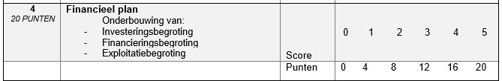
Beoordelingsformulier Ondernemersverslag
Onderbouwing van het financieel plan

Slide 4
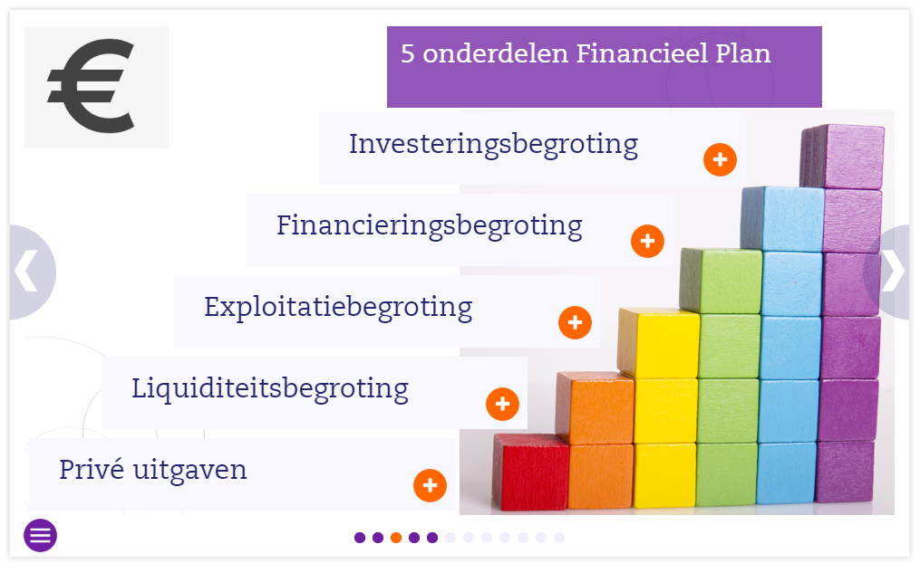
Investeringsbegroting &
Financieringsbegroting

Slide 5

Investeringsbegroting
Welke investeringen zijn nodig om te kunnen starten?

Slide 6

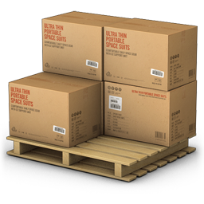
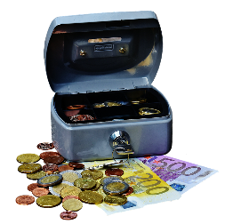
Investeringsbegroting
Investeringen indelen
Vaste activa
  Omlooptijd langer dan één jaar
  (bijv. laptops)
Vlottende activa
  Omlooptijd van maximaal één jaar
  (bijv. voorraad)
Liquide middelen
  Direct beschikbaar
  (bijv. kasgeld)

Slide 7
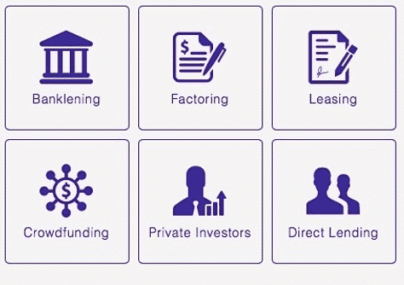
Financieringsplan
Hoe kom ik aan het benodigde geld voor al mijn investeringen?

Slide 8
Financieringsplan
Vermogen indelen
Eigen vermogen
  Kapitaal dat de eigenaar zelf inbrengt in de organisatie
Vreemd vermogen kort
  Kapitaal verstrekt door anderen voor een periode van maximaal één jaar
Vreemd vermogen lang
  Kapitaal verstrekt door anderen voor langer dan één jaar

Slide 9

Financieringsplan
Formele kapitaal verstrekkers
Informele kapitaal verstrekkers
Overige kapitaal verstrekkers

Slide 10

Financieringsplan
Formele kapitaal verstrekkers
  Banken
  Investeringsmaatschappijen
  Participatiemaatschappij

Slide 11



Financieringsplan
Informele kapitaal verstrekkers
  Crowdfunding
  Friend, family and (other) fools

Slide 12



Financieringsplan
Overige kapitaal verstrekkers
  Subsidies
  Beleggingsfonds
  Microfinanciering
Notes:
Subsidies gemeente Tilburg: https://www.tilburg.nl/inwoners/subsidies/
Stimuleringsfonds Creatieve Industrie: https://stimuleringsfonds.nl/nl/actueel/nieuws/stadslandbouw/stadslandbouw

Slide 13
Beoordelingsformulier Ondernemersverslag
Onderbouwing van het financieel plan

Slide 14
Beoordelingsformulier Ondernemersverslag
Voor de onderbouwing van het financieel plan moet je minimaal onderstaande vragen beantwoorden.
Wat is je omzetprognose? Hoeveel producten/diensten moet je per week, maand of jaar leveren om deze prognose te halen.
Wat is je inkoopprijs en wat is de verkoopprijs van je product/dienst?
Noteer alle exploitatiekosten en onderbouw de bedragen.
Deel alle exploitatiekosten in op kostensoort en geef aan of het vaste- of variabele kosten zijn
Waarom zijn de bedragen in je exploitatiebegroting inclusief of exclusief btw?
Wat heb je aan vaste activa nodig om te starten?
Wat heb je aan vlottende activa nodig om te starten?
Hoe financier je de benodigde investeringen?

Slide 15
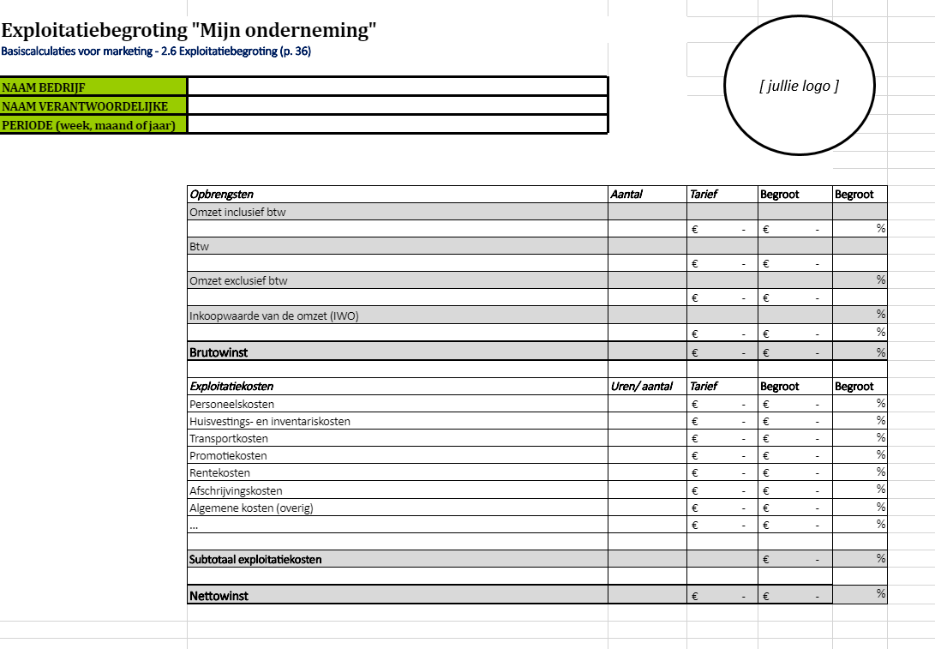

Beoordelingsformulier Ondernemersverslag
Voor de onderbouwing van het financieel plan moet je minimaal onderstaande vragen beantwoorden.

